Slide 1
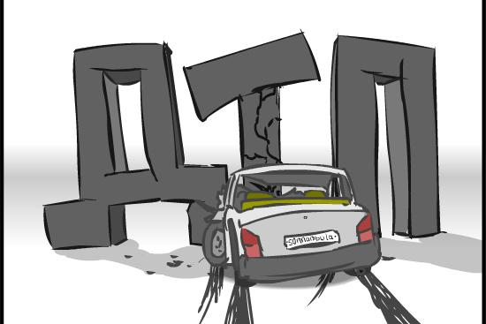
Причины дорожно-транспортных происшествий и травматизма людей

Slide 2
Цель урока:
Закрепить знания учащихся о безопасности дорожного движения.
● Формировать культуру безопасного поведения детей и подростков на дороге, в общественном транспорте.
● Воспитывать навыки выполнения основных правил поведения учащихся на улице, дороге с целью предупреждения детского дорожно-транспортного травматизма.
● Воспитывать потребность в соблюдении правил безопасности на дорогах.

Slide 3
Это интересно
Первое производство автомобиля было основано в 1888 г. в в Германии Карлом Бенцем.
К 1900 г. массовое производство автомобилей началось во Франции и США. Первой компанией, созданной исключительно для производства автомобилей стала французская «Панар и Левассо» которая также первой применила четырехцилиндровый двигатель. За «Панар», созданной в 1889, последовал «Пежо» двумя годами позже. К началу ХХ в. в западной Европе начался подъём автомобильной промышленности, особенно во Франции, где в 1903 г. было собрано 30 204 автомобиля.

Slide 4
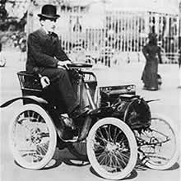
Один из первых автомобилей на улице европейского города. Начало 20 в.

Slide 5
Что называется дорожно-транспортным происшествием?
Дорожно-транспортное происшествие — событие, возникшее в процессе движения по дороге транспортного средства и с его участием, при котором погибли или ранены люди, повреждены транспортные средства, сооружения, грузы либо причинен иной материальный ущерб

Slide 6
Причины ДТП
несовершенство автомобиля или его неисправность;
плохие дороги и несовершенное регулирование дорожного движения- плохие погодные условия (туман, гололед, ливень);
низкая дисциплина участников дорожного движения (ДТП по вине водителя, по вине пешехода). И это в наше время основная причина.

Slide 7
Причины детского травматизма
- переход дороги перед близко идущим транспортом в неустановленном месте;
- неожиданный выход на проезжую часть из-за машин, кустов;
- переход дороги на запрещающий сигнал светофора;
- игры и хождение по проезжей части;
- управление велосипедом, мопедом, машиной не имея достаточных навыков и знаний Правил дорожного движения.

Slide 8
Запомните
обязательно, если вы появились на проезжей части дороги внезапно, то даже самый опытный водитель при надежных тормозах не сможет сразу остановить машину. Во-первых, автомобили едут на большой скорости; во-вторых, водители бывают неопытные, неосторожные, пьяные; в-третьих, реакция у водителей разная.

Slide 9
Основная причина дорожно-транспортных происшествий с детьми
- выбегать, не глядя из-за предмета;
- небрежно смотреть по сторонам;
- начинать движение не оглядевшись;
- оценивать обстановку без поворота головы;
- отступать, делать шаг назад не глядя;
- оглядываться, когда вас позовут;
-двигаться бегом, непрерывно, не останавливаясь;
- двигаться по кратчайшему пути;
- совмещать движение с оживленной беседой;
- спешить и небрежно держать родителей за руку.

Slide 10
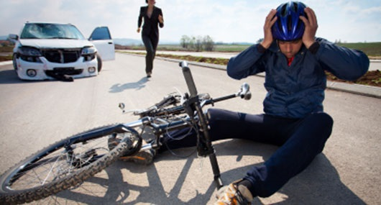
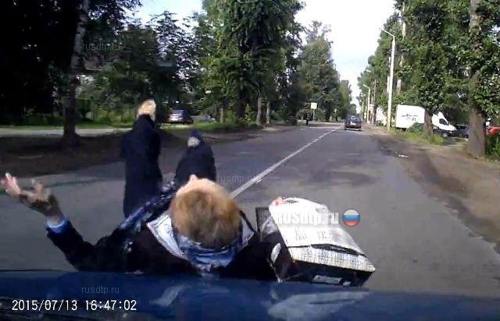
Основные причины совершения ДТП по вине пешеходов.
Переход проезжей части в неустановленном месте
Неподчинение сигналам регулирования

Slide 11
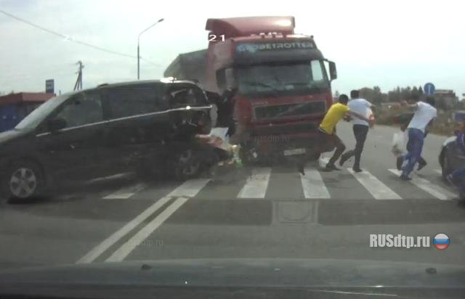
Основные причины совершения ДТП по вине водителей.
Превышение скорости
Нарушение правил обгона, маневрирования
Нарушение правил проезда пешеходных переходов и остановок
Нарушение правил проездов ж/д переездов
Управление транспортом в нетрезвом состоянии

Slide 12
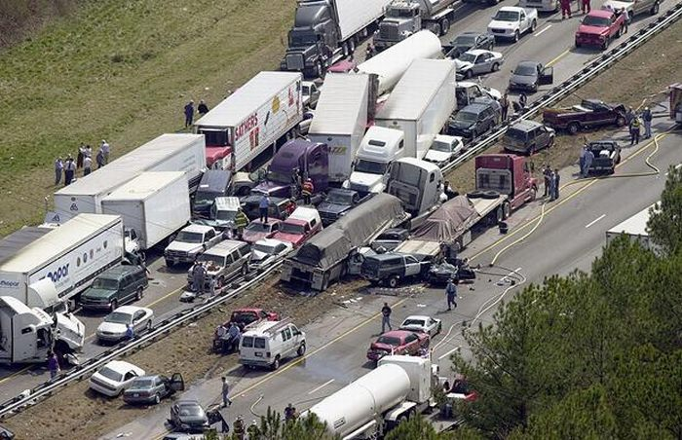
ДТП на федеральных трассах России унесли жизни более 9712 человек

Slide 13
Статистика
Наименование показателя | Российская Федерация
 | ДТП | погибло | ранено
ДТП и пострадавшие пешеходы (всего) | 24319 | 2777 | 22660
Дорожно-транспортные происшествия и пострадавшие с участием пешеходов
(Январь – Июнь 2015 год)

Slide 14
Статистика
Наименование показателя | Российская Федерация
 | ДТП | погибло | ранено
ДТП и пострадавшие дети в возрасте до 16 лет (всего) | 8507 | 305 | 8990
Дорожно-транспортные происшествия и пострадавшие с участием детей
(Январь – Июнь 2015 год)

Slide 15
Статистика
Наименование показателя | Российская Федерация
 | ДТП | погибло | ранено
ДТП и пострадавшие из-за нарушения ПДД водителями транспортных средств (всего) | 68412 | 8208 | 89936
Дорожно-транспортные происшествия и пострадавшие из-за нарушения правил дорожного движения
водителями транспортных средств
(Январь – Июнь 2015 год)

Slide 16
Статистика ДТП с участием детей в
( 1 полугодие 2015г.)
зарегистрировано 208 дорожно-транспортных происшествий с участием несовершеннолетних в возрасте до 16 лет
в результате которых 6 детей погибли
15 детей получили травмы различной степени тяжести.

Slide 17
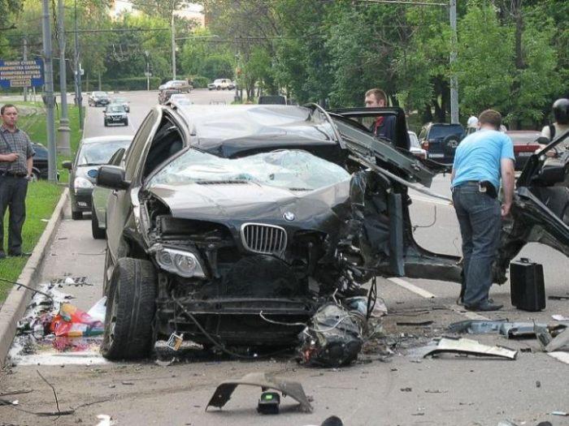

Slide 18
ДТП подразделяют на следующие виды:
1. столкновение; 2. опрокидывание; 3. наезд на стоящее транспортное средство; 4. наезд на пешехода; 5. наезд на препятствие; 6. наезд на велосипедиста;
7. наезд на гужевой транспорт; 8. наезд на животных; 9. падение; 10. и прочее;

Slide 19
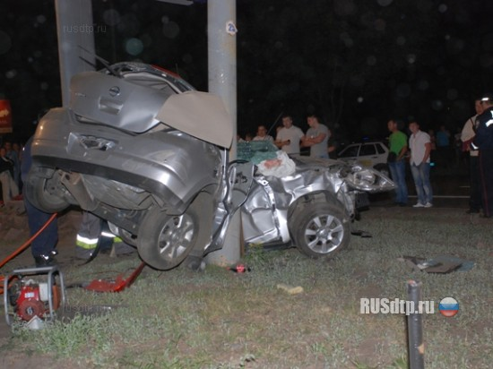
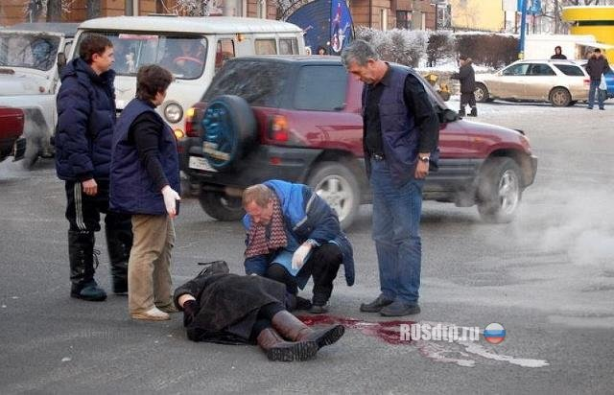
Последствиями ДТП являются: материальный ущерб, ранение или гибель участников движения.

Slide 20
Правительством Российской Федерации утверждена федеральная целевая программа «Повышение безопасности дорожного движения»

Slide 21
Задачи программы
- предупреждение опасного поведения участников дорожного движения;
- развитие системы подготовки водителей транспортных средств и их допуска к участию в дорожном движении;
- сокращение детского дорожно-транспортного травматизма;
- совершенствование организации движения транспорта и пешеходов в городах;
сокращение времени прибытия соответствующих служб на место дорожно-транспортного происшествия, повышение эффективности их деятельности по оказанию помощи лицам, пострадавшим в дорожно-транспортных происшествиях;
-повышение уровня безопасности транспортных средств и др.

Slide 22
Являясь одной из значимых составных частей общей культуры в области безопасности, культура безопасного поведения на дорогах должна формироваться совместно с расширением сферы жизнедеятельности человека. Она включает в себя такие компоненты, как :
постоянное изучение и совершенствование знаний Правил дорожного движения с учётом личных потребностей: пешеход, пассажир, водитель;
воспитание в себе внутренней потребности и дисциплины в соблюдении Правил дорожного движения;
умение оценивать обстановку, складывающуюся на дорогах, предвидеть развитие событий и возможности возникновения опасной ситуации;
владение умениями и способами на основе оценки обстановки на дороге избегать опасных ситуаций;
умение действовать адекватно в дорожно-транспортной ситуации для снижения фактора риска для себя и окружающих.

Slide 23
Домашнее задание
Привести примеры из СМИ о ДТП с участием детей, причины ДТП

Slide 24
Будьте внимательны на дороге!
https://www.youtube.com/watch?v=Ds2mnE6xFrQ

